Slide 1
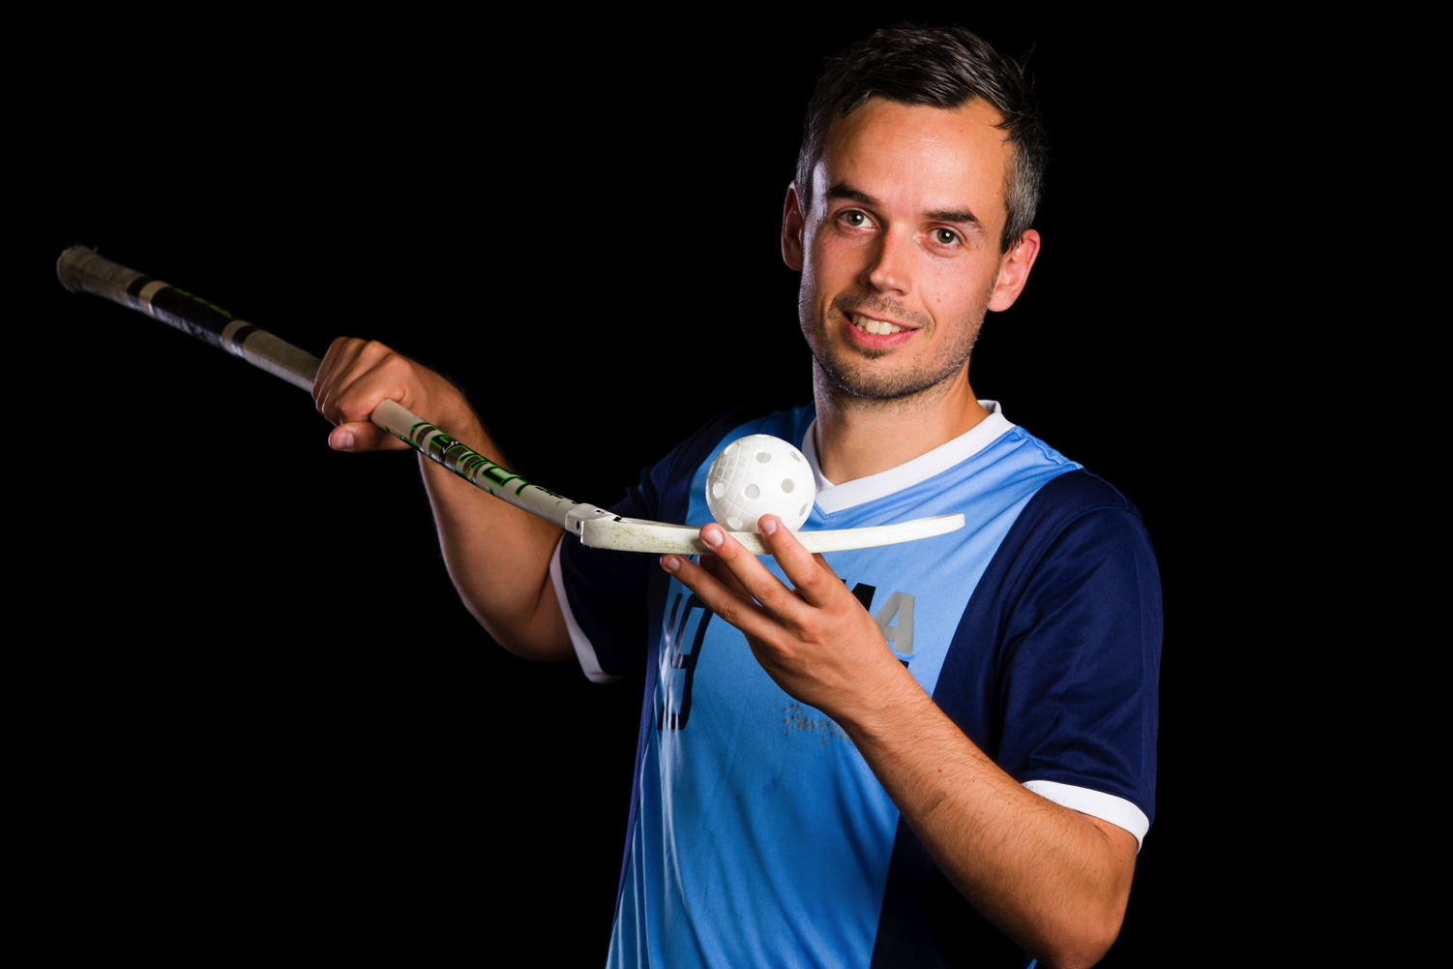



FLOORBALL
Sporty tilbud til mænd fra 15 til 60 år. Kig ud til...
i Snekkerstenhallen!
Sjovt, actionfyldt og forfriskende anderledes.
Få pulsen op på verdens sjoveste måde.
Det gør 125.000 svenskere allerede.
Prøv selv! Vi har stav og bold klar til dig.
Få en uforpligtende prøvetræning
Torsdag 19:00-20:30 i Snekkerstenhallen.
Mød os på helsingorfloorball.dk,
på Facebook eller på 30 75 40 52.
Vi glæder os til at møde dig!

